Slide 1


Филиал МБОУ «Уваровщинская сош» в селе Калаис
ВСЁ О БАСКЕТБОЛЕ
Разработал: Зайцев Юрий Иванович, учитель физкультуры

Slide 2

История
баскетбола
А начиналось это так:
скромный преподаватель физического воспитания колледжа Джеймс Нейсмит изобрёл игру, смысл которой сводился к тому, чтобы за определенный отрывок времени забросить как можно больше мячей в корзину команды соперника.

Slide 3
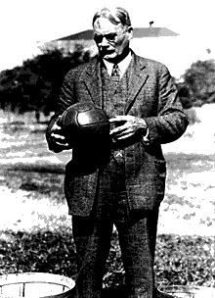

Вместо колец, к перилам балкона, по обе стороны спортивного зала, Нейсмит прикрепил две простые корзины, и в довершение всего, вывесил на
доске объявлений список тринадцати правил, которые должны были управлять этой новой игрой…
С течением времени баскетбол изменялся…

Slide 4
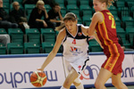
Новая игра получила название
“баскетбол” (от английских слов
basket – корзина и ball – мяч).
В своем начале эта игра лишь отдаленно напоминала то фантастическое зрелище, которое известно нам сегодня под этим именем. В самом начале ведения мяча не существовало, играющие стороны только перебрасывали мяч друг другу, стоя на одном месте, и старались забросить его в корзину. Бросок осуществлялся обеими руками снизу или от груди. После удачного броска кому-нибудь из игроков приходилось забираться на приставленную к стене лестницу, и доставать из корзины закинутый мяч. Нейсмит задался целью создать коллективную игру, в которой принимало бы участие большого количества игроков, и на то время его изобретение отвечало его задумке.

Slide 5
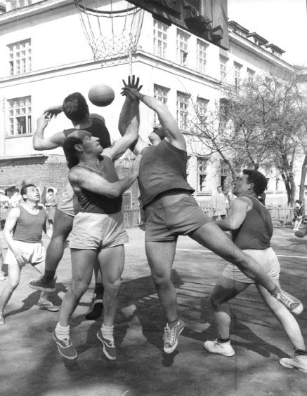

Впервые на Олимпийских играх баскетбол был представлен в Берлине в 1936 году.
До конца 1960-х годов официальные соревнования проводились как
на открытом воздухе, так и в
спортивных залах. С 1968 все
официальные матчи проходят только в закрытых помещениях.

Slide 6
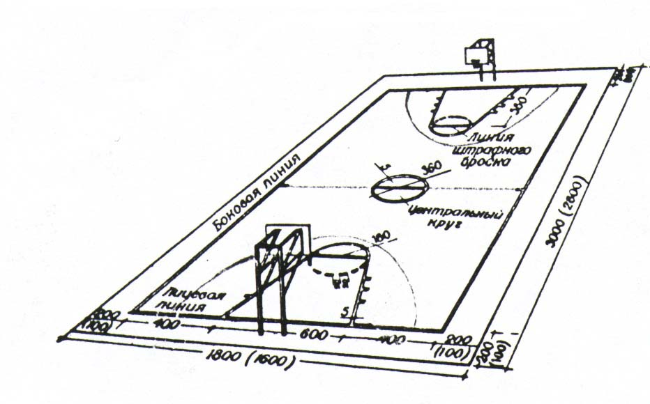

Площадка
и инвентарь
для игры
Размер площадки для игры в баскетбол показан на рисунке. Баскетбольная площадка оборудуется двумя щитами с кольцами, закрепленными на стойках.

Slide 7
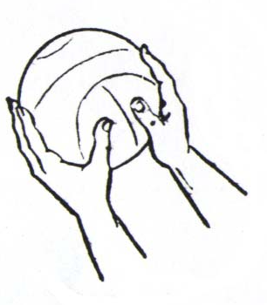
Мяч весом 567-650 гр. и длиной окружности 74,9-78 см (№7) – для мужчин.
Мяч весом 510-567 гр. и длиной окружности 72,4-73,4 см (№6) – для женщин.
Старший судья является единственным лицом, определяющим пригодность мяча.
Держание баскетбольного мяча

Slide 8
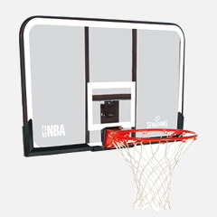

Для игры в баскетбол на спортивной площадке устанавливаются два щита, на которых прикрепляется корзина (кольцо). Для изготовления щита используют соответствующий прозрачный материал, обычно это цельный кусок закаленного небьющегося стекла, которое имеет степень твердости, равную твердости щита изготовленного из пород твердого дерева толщиной 3 см. Щиты разрешается изготавливать также из других материалов, но они должны быть окрашены в белый цвет, и отвечать следующим требованиям:
Размер щита должен быть шириной 1,8 м (+3 см) и высотой 1,05 м (+2 см). Нижний край щита располагается на высоте 2,9 м от поверхности игровой площадки.

Slide 9
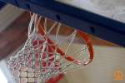
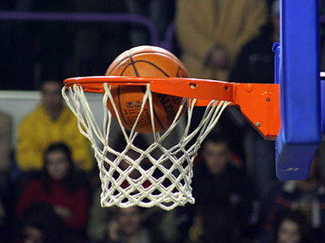
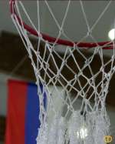
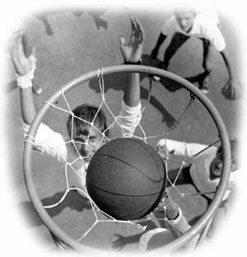
Кольцо баскетбольной корзины должно иметь следующую конструкцию: минимальный внутренний диаметр равен 45 см, а максимальный 45,7 см. Окрашивается кольцо в яркий оранжевый цвет. На нижней части кольца должно быть приспособление для установки сеток, такое, которое не допускало бы травмы пальцев.
Верхняя плоскость кольца располагается
в горизонтальной плоскости на высоте
3,05 м от уровня игровой площадки

Slide 10
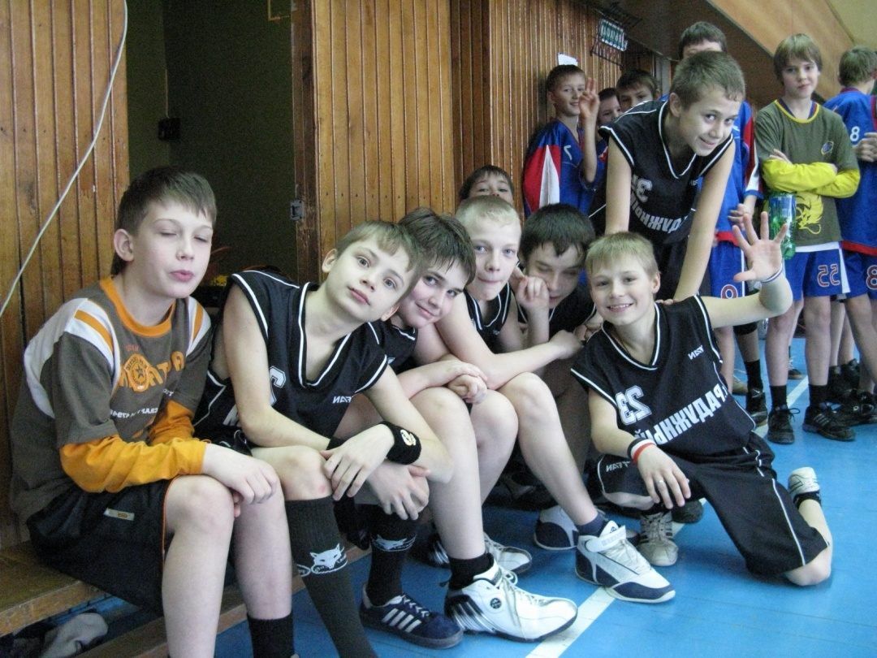
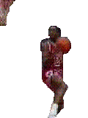
Баскетбол – командная игра с мячом, в которой игроки одной команды, передавая мяч друг другу руками или перемещаясь с ним по площадки, стремятся наибольшее количество раз забросить его в корзину соперников.
Занимаясь баскетболом, вы станете сильными, быстрыми, ловкими и смелыми, воспитаете в себе меткость, умение быстро ориентироваться в сложной обстановке.

Slide 11
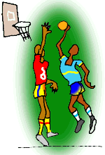
Правила игры
Матч начинается в центре площадки. Судья подбрасывает мяч строго вверх между двумя игроками команд-соперниц. В тот момент, когда они касаются мяча (брать мяч в руки нельзя), начинается отсчет игрового времени. После каждого свистка судьи секундомер останавливается – и с возобновлением игры включается вновь. Игровое время фиксирует судья-секундометрист.

Slide 12
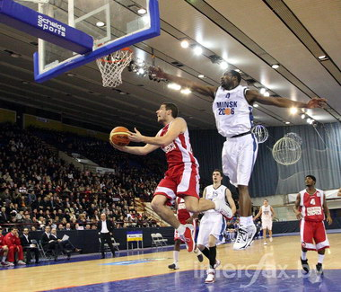
Обычно матч состоит из четырех периодов по десять минут с перерывами по две минуты. Перерыв между второй и третьей четвертями игры составляет пятнадцать минут. После окончания большого перерыва команды обмениваются корзинами.
За одно попадание в корзину назначается разное количество очков:
1 очко - за каждый точный бросок со штрафной линии
2 очка - бросок со средней или близкой дистанции (ближе трех очковой линии)
3 очка - бросок из-за трех очковой линии на расстоянии 6м 25см

Slide 13
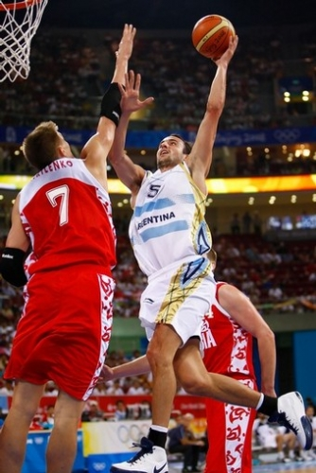
ЧТО ДОЛЖНЫ ЗНАТЬ
УЧАЩИЕСЯ
Итак:
– вбрасывание (начало игры - самое основное);
– аут (чтобы почувствовали границы площадки);
– пробежка (чтобы привыкли к владению мячом);
– фол при броске, при ведении мяча (чтобы с самого начала учились уважать партнера и соперника);
– двойное ведение мяча (чтобы привыкли к ведению мяча);
– зона, спорный мяч (чтобы почувствовали границы площадки, для того, чтобы не дрались за мяч, а знали, что есть судья, который их рассудит).

Slide 14

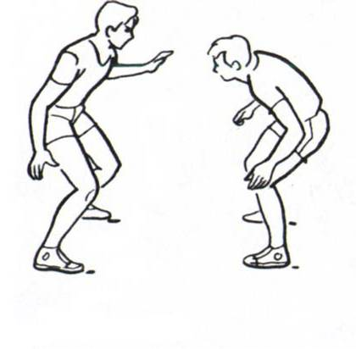
Техника перемещений
Стойка игрока
Баскетболист находится на расставленных на ширину плеч ногах, колени согнуты, руки в положении готовности к действиям и находятся у пояса

Slide 15
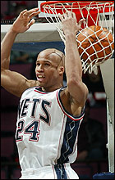
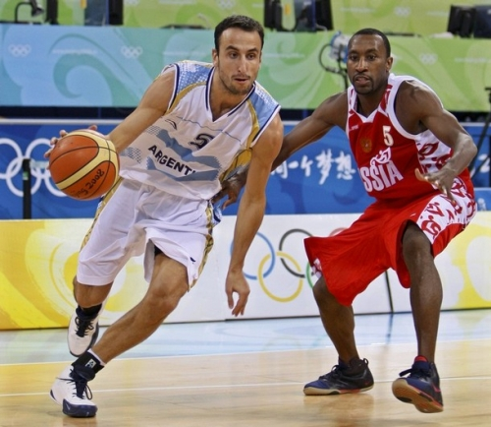
В процессе всей игры баскетболист должен быть готов к выполнению любого действия, и чаще всего неожиданного. Поэтому он должен всегда находиться в положении готовности, которая позволила бы ему выполнить необходимую задачу.

Slide 16

Техника владения
мячом
Ведение мяча (дриблинг) – важный элемент техники баскетбола, так как позволяет игроку, владеющему мячом, не нарушая строгих баскетбольных правил, выходить на удобную для атаки позицию, приближаться к кольцу и забрасывать мяч.

Slide 17
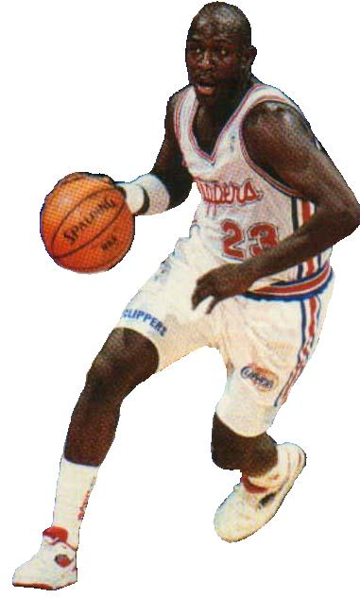
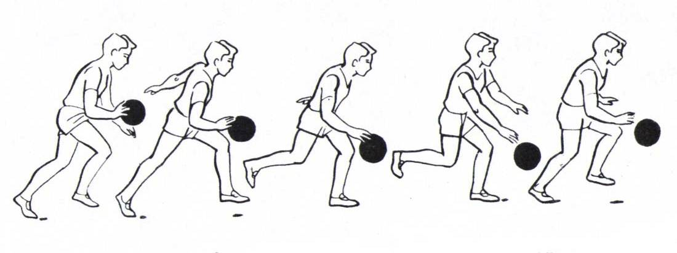
Ведение мяча
Ведение осуществляется толчками мяча в площадку упругим движением пальцев, без задержки его (но не шлепками по мячу).

Slide 18
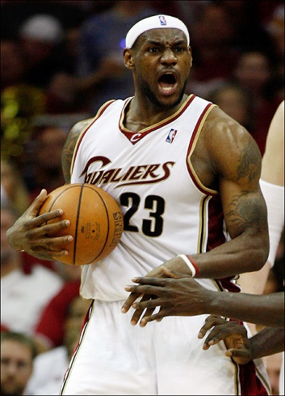
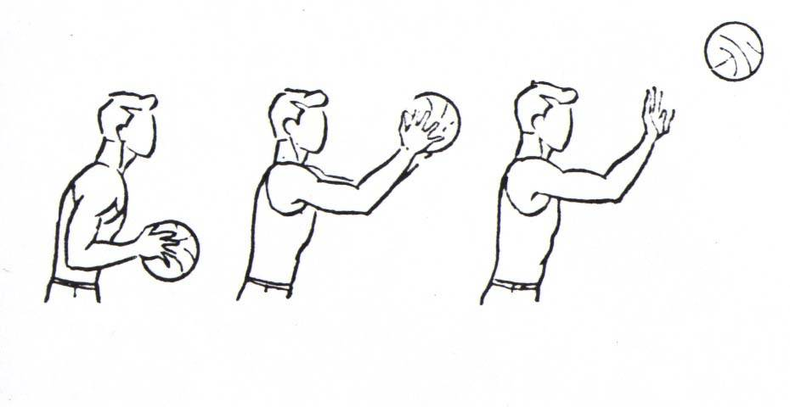
Ловля – прием, с помощью которого баскетболист овладевает мячом.
Следует сделать к мячу шаг, вытянуть прямые и ненапряженные руки с широко расставленными пальцами. Большие пальцы направлены друг к другу.

Slide 19
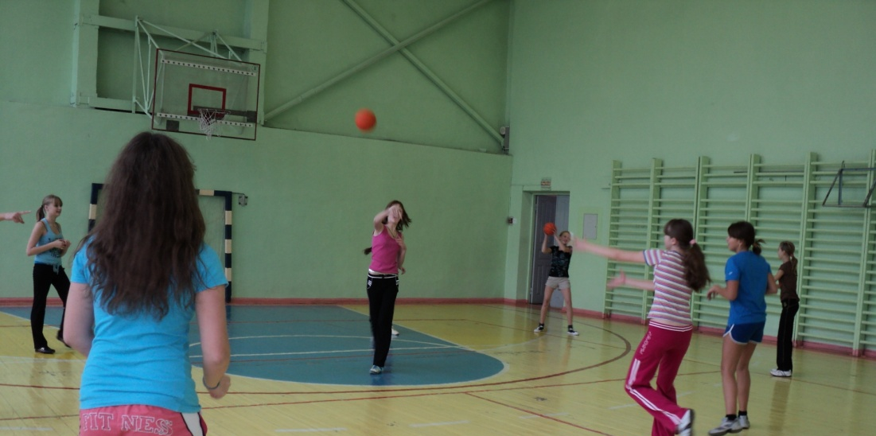
Передача– основной прием, с помощью которого партнеры взаимодействуют в игре и приближают мяч к корзине противника.
Передача может быть выполнена различными способами, которые отличаются друг от друга по исходному положению и характеру движений

Slide 20
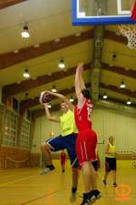
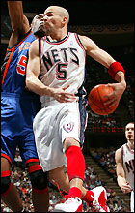
При передаче мяча уверенность является очень важным фактором. При этом следует придерживаться основного правила - "Не уверен - не отдавай" и "Виноват дающий." Игрок, который передает мяч, несет ответственность за то, чтобы передаваемый мяч точно дошел до адресата.
Основные способы передачи мяча в баскетболе:
- пас от плеча;
- пас от груди;
- пас из-за головы;
- пасы снизу, сбоку, из рук в руки.

Slide 21

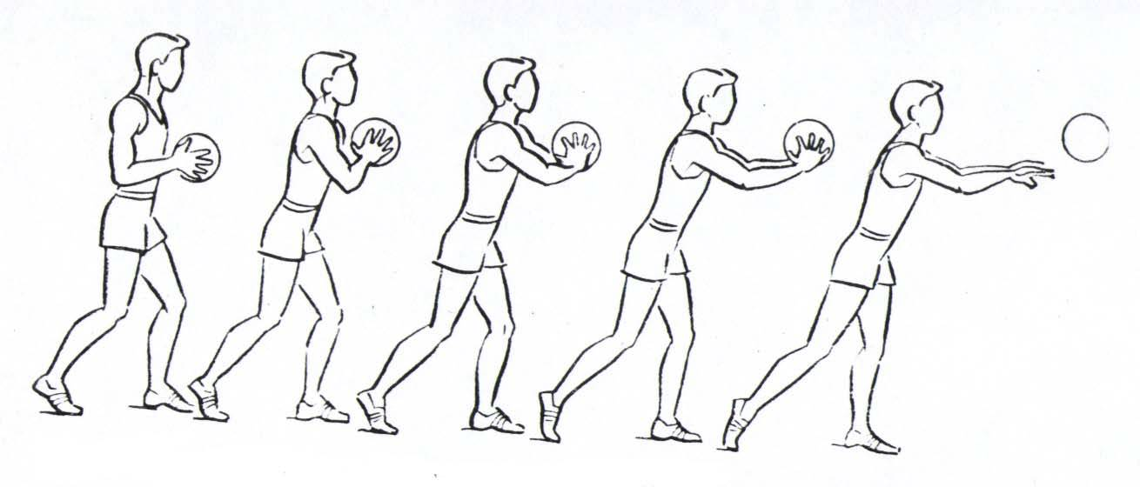
Передача мяча двумя руками от груди
Эта передача наиболее точная и надежная, ее можно выполнять как стоя на месте, так и в движении. Мяч резко выталкивается в нужном направлении.

Slide 22
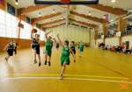
ПЕРЕДАЧА
Это самый главный элемент в игре разыгрывающего защитника. Основа четкого, целенаправленного взаимодействия баскетболистов в игре это точная передача мяча. Результативные передачи, то есть пас игроку, который поражает кольцо соперника, учитываются при составлении финального протокола игры.

Slide 23

Несколько советов игроку, ловящему мяч
1. Всегда следует делать хотя бы маленький шаг навстречу мячу и ни в коем случае не выпускать защитника на перехват, преграждая ему путь широкой стойкой: согнутые в локтях руки подняты до уровня плеч, кисти расслаблены, ноги широко расставлены, спина или дальняя от мяча рука касается защитника.
2. Не поймав мяч, не почувствовав его в руках, не предпринимайте дальнейших действий, но обдумайте их заранее.
3. Если защитник стремится выйти впереди вас на перехват, не уступайте ему позиции - пусть он лучше собьет вас с ног, но не перехватит мяч. Постоянно будьте готовы к приему мяча, но постарайтесь скрыть этот момент от опекуна.
4. Необходимо всегда допускать, что мяч не попадет в кольцо, и быть готовым к подбору отскочившего мяча.
5. Поймав в прыжке мяч, отскочивший от щита, нужно резко притянуть его к груди, расставив локти широко в стороны, и еще до приземления решить, кому сделать первый пас. Приземляться следует на обе ноги - ступни
расставлены чуть шире плеч, колени слегка согнуты.

Slide 24
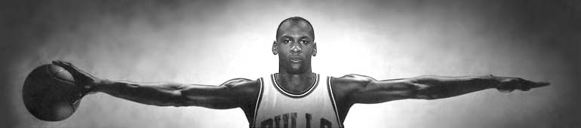
Перехват
В баскетболе действия игроков обороны по завладению мячом называется перехват. Такой элемент игры выполняется при броске или передаче мяча игроками атаки. Когда нападающий ждет передачи мяча стоя на месте, не выходит ему навстречу, то перехватить такой мяч сравнительно легко - мяч следует ловить в прыжке после рывка одной или двумя руками.
Перехват мяча при ведении. В том случае, когда нападающий противника ведет мяч слишком высоко и не прикрывает его корпусом, то перехватить такой мяч не составит большого труда - необходимо сделать рывок и выбить мяч у него одной или двумя руками.

Slide 25
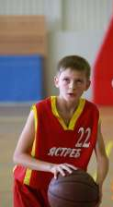
БРОСКИ
Самым важным элементом в баскетболе является бросок в корзину. Для того чтобы выиграть матч, команда должна набрать больше очков, чем противник, а это можно достичь только за счет более точных бросков по корзине.
Чтобы принести максимум пользы своей команде, каждый игрок должен уметь поражать корзину с различных позиций.

Slide 26
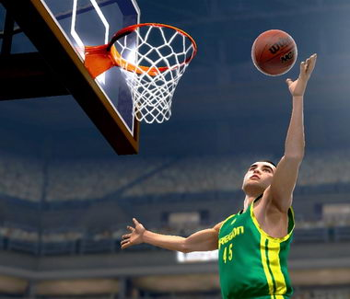
Классификация бросков
Классификация бросков по корзине будет выглядеть следующим образом:
1) броски одной рукой, броски двумя руками;
2) броски от груди, сверху, снизу, сверху вниз, добивание;
3) бросок с вращением мяча, с отскоком от щита, без отскока от щита;
4) по характеру передвижения игрока по площадке – в движении, в прыжке, с места;
5) по расстоянию – ближние, средние, дальние;
6) по направлению к щиту – прямо перед щитом, параллельно к щиту, под углом к щиту.

Slide 27
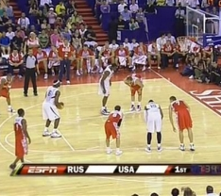
Подбор
Одним из важнейших элементов является подбор, при котором игрок овладевает мячом после выполнения неудачно 2-х или 3-х очкового броска. Различаются несколько видов подборов:
- подбор в нападении, на чужом щите
- подбор в защите, на своем щите
- коллективный подбор.

Slide 28
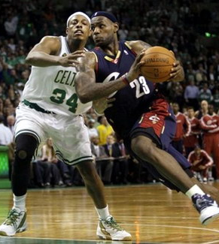
Фол
Фол – это несоблюдение правил игры, вызываемое персональным контактом игрока или неспортивным его поведением.
Виды фолов:
- персональный;
- технический;
- неспортивный;
- дисквалифицирующий.

Slide 29
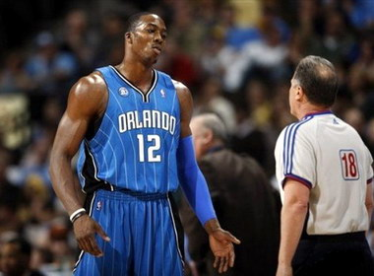
Если игрок за время игры получил пять фолов, то он должен покинуть игровую площадку и не может принимать участие в дальнейшей игре (но ему разрешается находиться на скамейке запасных до конца игры). Игрок, который получил дисквалифицирующий фол, в обязательном порядке должен покинуть место проведения игры (ему не разрешают находиться даже на скамейке запасных).

Slide 30
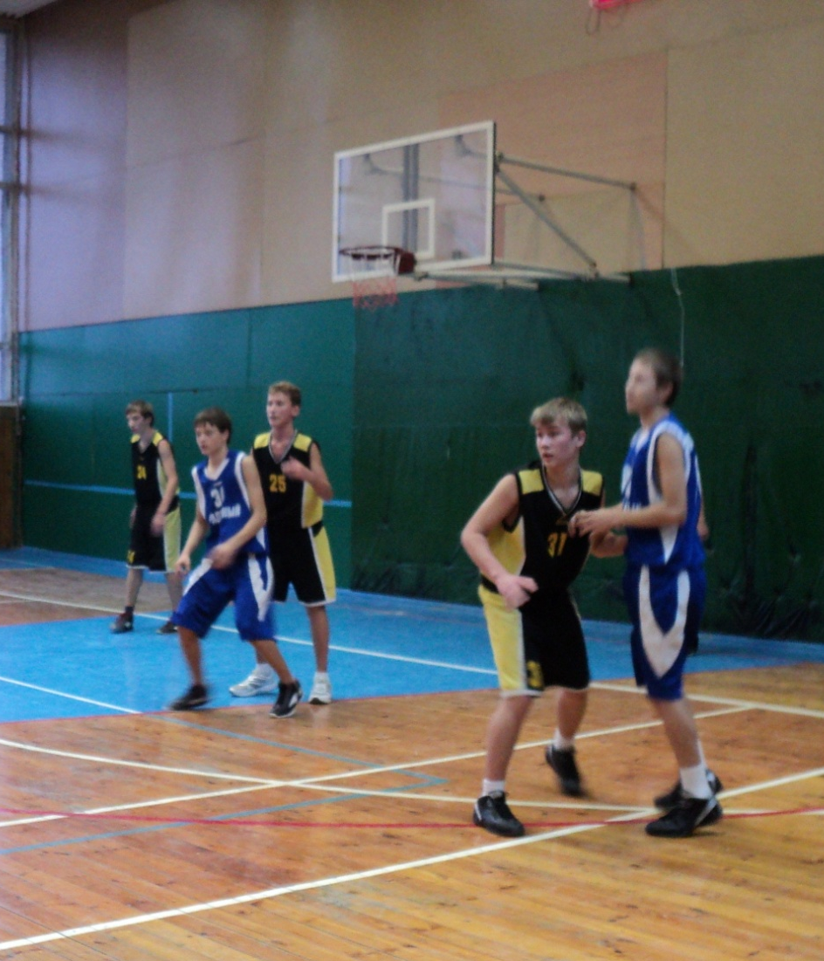
Техника и тактика баскетбола
По игровым амплуа в современом баскетболе различают следующие позиции - атакующий защитник, разыгрывающий защитник, легкий и тяжелый форварды, а также центрофорвард. Одним из основных игроков на площадке является разыгрывающий защитник, или как его называют “плеймейкер”. Это тот, кто делает игру или дирижер. Разыгрывающий игрок больше всех владеет мячом во время игры, он ведет игру всей команды. Он должен прекрасно видеть игровую площадку, обладать филигранным дриблингом и должен уметь выдать хороший пас.

Slide 31
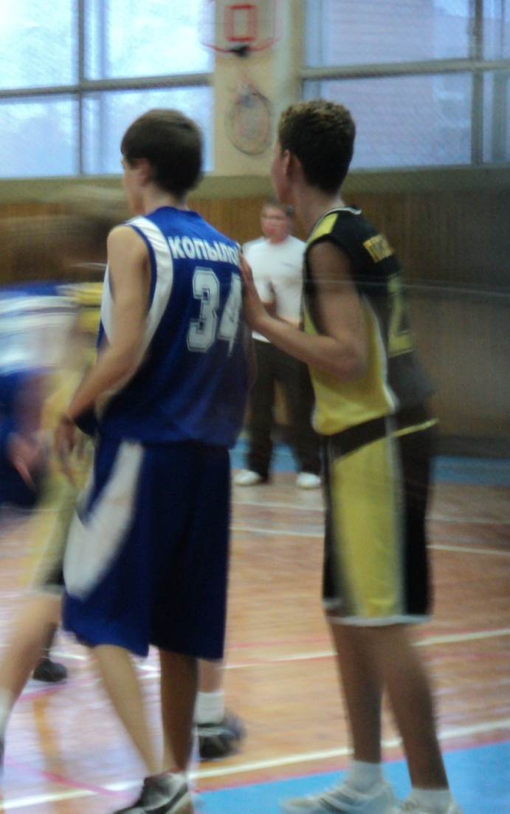
В игре баскетбол различают два типа защиты – зонная и персональная.
При зонной защите каждый игрок команды может опекать любого соперника, который находится в отведенном ему участке площадки. В случае персональной защиты каждый баскетболист опекает только ”своего” игрока. Большой эффект приносит так называемый прессинг – один из видов активной обороны, при котором соперника опекают не только вблизи своего щита, но и на дальних подступах к нему, часто по всей игровой площадке. Основной целью прессинга является не дать сопернику спокойно проводить розыгрыш мяча и организовать атаку.

Slide 32
Особое место во время игры занимает борьба под щитом. Одна из баскетбольных заповедей гласит – ”Кто выигрывает щит – выигрывает матч “, и следовательно, одним из основных показателей игры баскетболиста является показатель по числу подборов и блок - шотов.

Slide 33
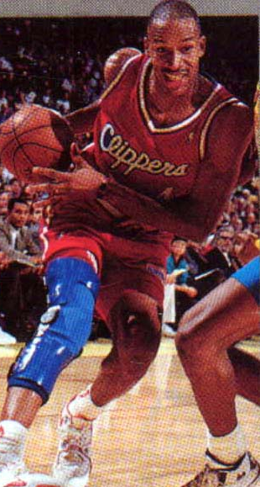
Индивидуальное мастерство игроков состоит из множества компонентов. Дриблинг даже без визуального контроля мяча позволяет игроку моментально оценивать изменение игровой ситуации на площадке. Различные финты, которые дают возможность ввести в заблуждение соперника – обманные движения мячом, ногами, руками, поворотом головы и тела, взглядом и др. Игра в пас. По-особому ценится так называемый скрытый пас, когда осуществляется передача мяча, не глядя на игрока, которому он адресуется. Еще один хитрый прием из богатого арсенала – пас из-за спины.

Slide 34
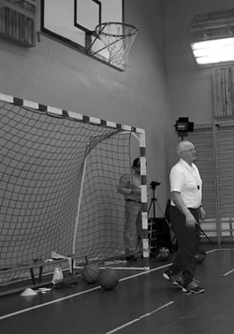
На протяжении длительного времени баскетбол как игра считался исключительно спортом высокорослых игроков. Но с течением времени большое влияние на игру начали оказывать игроки небольшого роста, которых баскетболисты шутливо называют “малышами”. Они отличаются большой подвижностью, выносливостью и обладают прекрасной реакцией.
Заслуженный тренер
Е. Гомельский

Slide 35
Баскетбол:
разминочные упражнения
перед выходом на площадку
Упражнения на гибкость
Упражнения выполняются у шведской стенки
1. Встать носком одной ноги на нижнюю рейку. Подъемы на носках (поочередно правой и левой ногой) – по 10–12 повторений на каждую ногу.
2. И.п. – то же. Движение стопами в стороны – по 10–12 повторений на каждую ногу.
3. Одна нога согнута в колене на 4–5-й рейке от пола. Пружинистые отжимания со сменой ног – 6–8 раз.
4. Встать на нижнюю рейку шведской стенки, руки перед собой. Отталкивание и подтягивание туловища (выполнять с выпрямленными ногами) – 8–10 раз.
5. То же, стоя боком, – 6–8 раз.

Slide 36
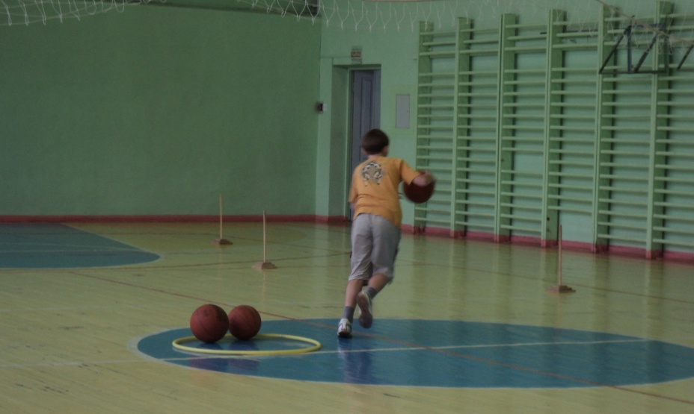
Упражнения на координацию
1. Ходьба от одной лицевой линии до другой маленькими шажками на длину стопы. Выполнять в быстром темпе.
2. Бег короткими шагами.
3. То же спиной вперед.
4. Бег частыми шагами в сторону («бег конькобежца»).
5. Семенящий бег при передвижении боком.
6. Скрестный шаг с движением рук влево – вправо.
7. Прыжки боком, стараясь выдерживать прямую линию передвижения («бедуинские прыжки»).

Slide 37
Упражнения в парах
1. Партнеры стоят лицом друг к другу на расстоянии 1 м. Ударами ладоней в ладони партнера нужно заставить его сойти со своего места. Можно использовать обманные движения.
2. Стоя лицом к другу на лицевой линии, начать передвижение к центру площадки. Сделать два шага, ударить в ладоши партнера, затем повернуться спиной друг к другу, сделать два шага, опять повернуться лицом друг к другу. Так повторять по всей длине площадки.
3. Стоя лицом друг к другу, сделать два прыжка в сторону центра и в воздухе ударить в ладоши друг друга.
4. Партнеры, взявшись за руки, по сигналу тренера в течение 15 сек. стараются «запятнать» ногами друг друга («пятнашки ногами»).

Slide 38
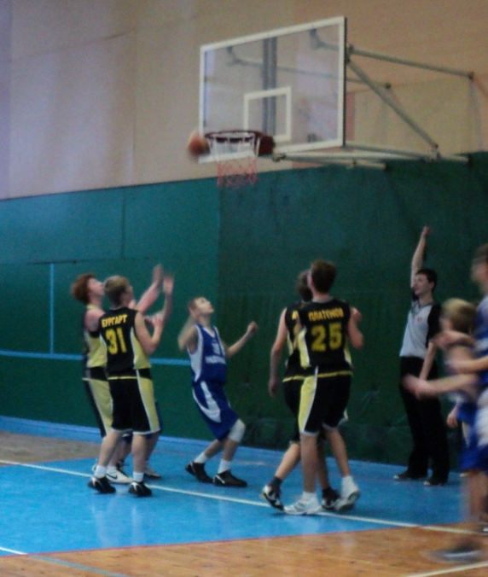
Упражнения с сопротивлением партнера
1. И.п. – стоя лицом друг к другу, ноги врозь. Первый
партнер выполняет наклон вперед, руки на поясе;
второй кладет руки на плечи первого. Первый выполняет разгибание туловища, а второй оказывает сопротивление.
2. И.п. – сидя ноги врозь, вплотную спиной друг к другу, руки в стороны. Кисти соединены. Первый партнер выполняет поворот туловища налево (направо), а второй оказывает сопротивление.
3. Сидя лицом друг к другу, принять положение седа углом, упершись ступнями друг в друга. Попеременно сгибать и разгибать ноги, оказывая сопротивление.
4. Сидя на полу и упираясь стопами в стопы партнера, а руками – в пол (за спиной), каждый старается сдвинуть соперника с места.
5. Партнеры стоят лицом друг к другу, взявшись за руки на уровне груди, и начинают одновременно приседать, выпрямляя руки и отклоняя туловище назад. Упражнение тем труднее выполнить, чем ближе друг к другу стоят партнеры.

Slide 39
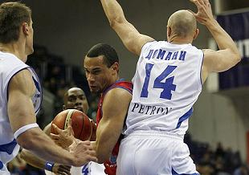
Упражнения с мячом
1. И.п. – стоя спиной друг к другу, ноги на ширине плеч. Передача мяча сбоку (по кругу) влево и вправо. Первый партнер, поворачивая туловище влево, передает мяч второму. Второй, приняв его справа, поворачивается влево и передает мяч первому, который поворачивается вправо.
2. И.п. – стойка ноги врозь, спиной друг к другу. Передача мяча над головой и между ногами.
3. Двигаясь боком от одной лицевой линии до другой, держа мяч на вытянутых руках в положении лицом друг к другу, партнеры стараются вырвать друг у друга мяч.
4. И.п. – то же. У одного игрока в вытянутых вверх руках находится мяч. Двигаясь приставными шагами, партнеры одновременно выпрыгивают вверх и пытаются вырвать друг у друга мяч.

Slide 40
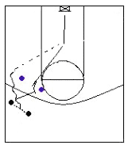
Простейшие
игровые комбинации
Передачи мяча в движении.
Двое встают около противоположных боковых линий. Один владеет мячом. Одновременно они начинают бежать вдоль площадки к противоположному кольцу, при этом быстро передавая мяч друг другу. Как только они добегают до противоположного щита, один из них атакует из-под кольца. Второй подбирает и начинает движение обратно. Как только добегают обратно, атакует тот, кто еще не бросил, и т. д.

Slide 41
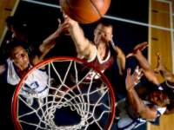
Простейшие
игровые комбинации
Передача мяча через центрального.
Двое встают так же, как в предыдущем упражнении, только третий становится посередине. Они начинают движение. Только на этот раз игрок, бегущий сбоку, отдает передачу центральному, а он, в свою очередь, отдает тому, и тот бежит на другую сторону. В конце площадки кто-то из стоящих напротив атакует кольцо и становится в центр, тот же, кто был в центре, встает на освободившийся край, и начинается движение обратно, и т. д.

Slide 42

Баскетбол
как средство физического воспитания
Баскетбол, как спортивная игра, в первую очередь привлекает своей яркой зрелищностью, наличием большого количества технико-тактических приемов. Обладая высокой динамичностью, эмоциональностью и в тоже время индивидуализмом и коллективизмом, баскетбол, по мнению многих специалистов в области спорта, является одним из самых эффективных факторов всестороннего физического развития.

Slide 43
ДОРОГИЕ РЕБЯТА
ЛЮБИТЕ БАСКЕТБОЛ
ИГРАЙТЕ, ТРЕНИРУЙТЕСЬ !

